Slide 1

Incluir ano e o nome da faculdade

Slide 2
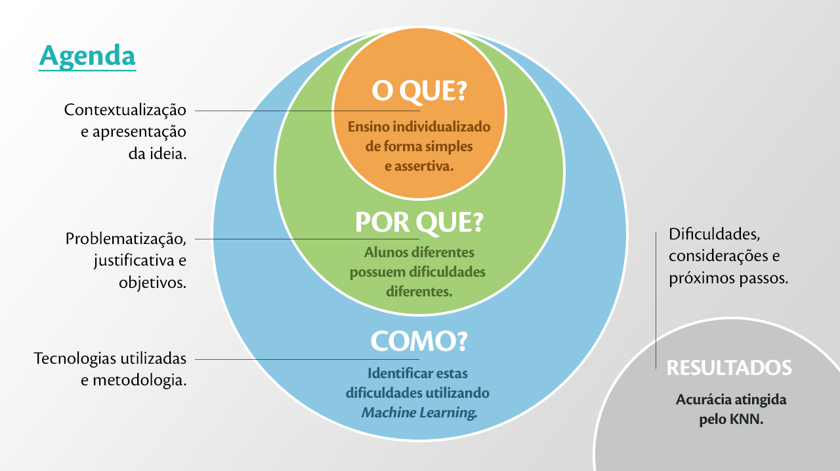
01

Slide 3
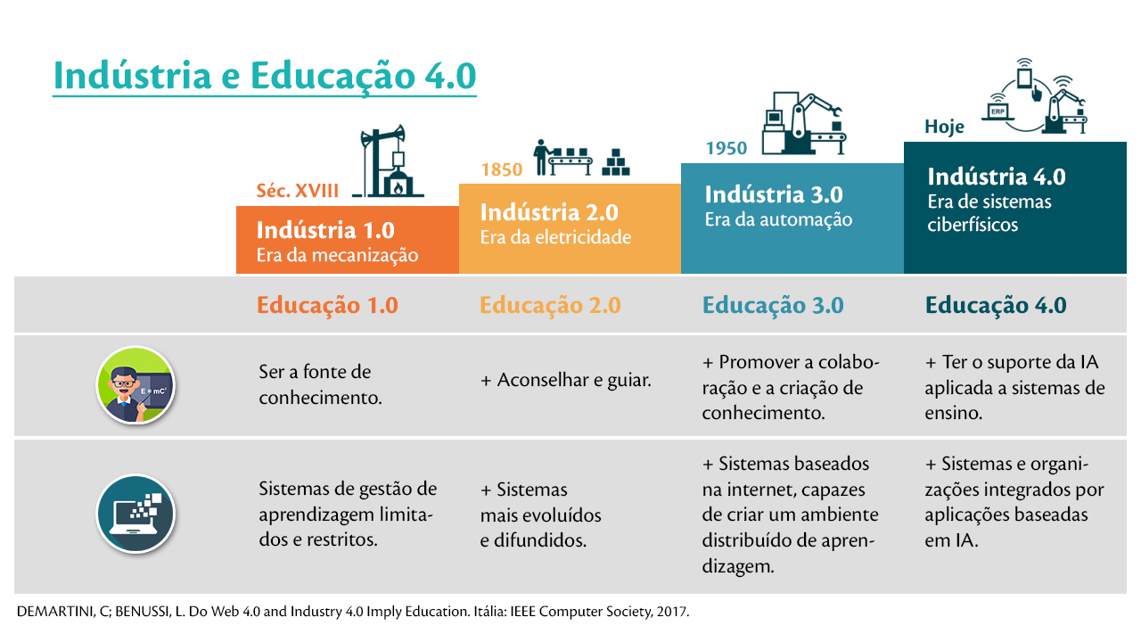
Falar brevemente, passando pelas fases sem descrever.
02

Slide 4

Escrever por extenso o que é OER
03

Slide 5

Na apresentação, focar no QUIS de múltipla escolha.
Alterar o texto para perguntas objetivas.
Colocar verbo nos objetivos específicos como no último.
04

Slide 6

05

Slide 7
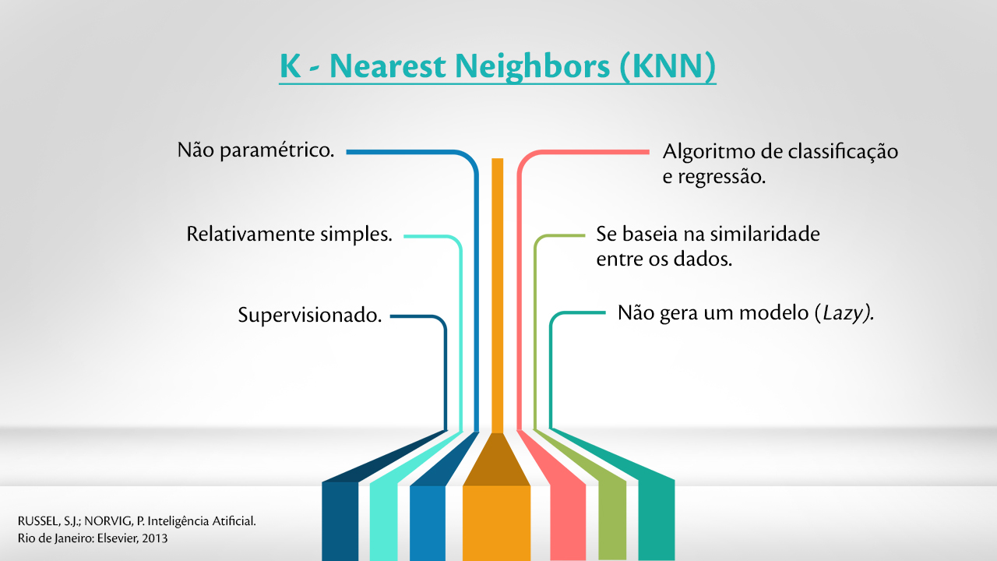
Incluir referência bibliográficas.
06

Slide 8
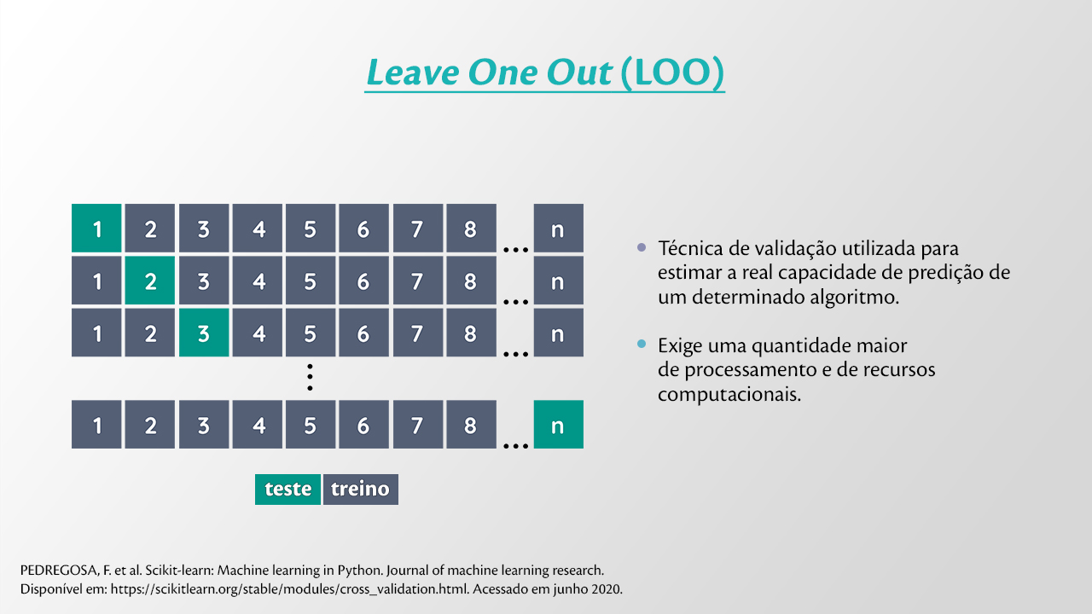
Processo
Deixar claro a sequência dos passos. Talvez com números ou escondendo o mostrando os pedaços do fluxo.
07

Slide 9
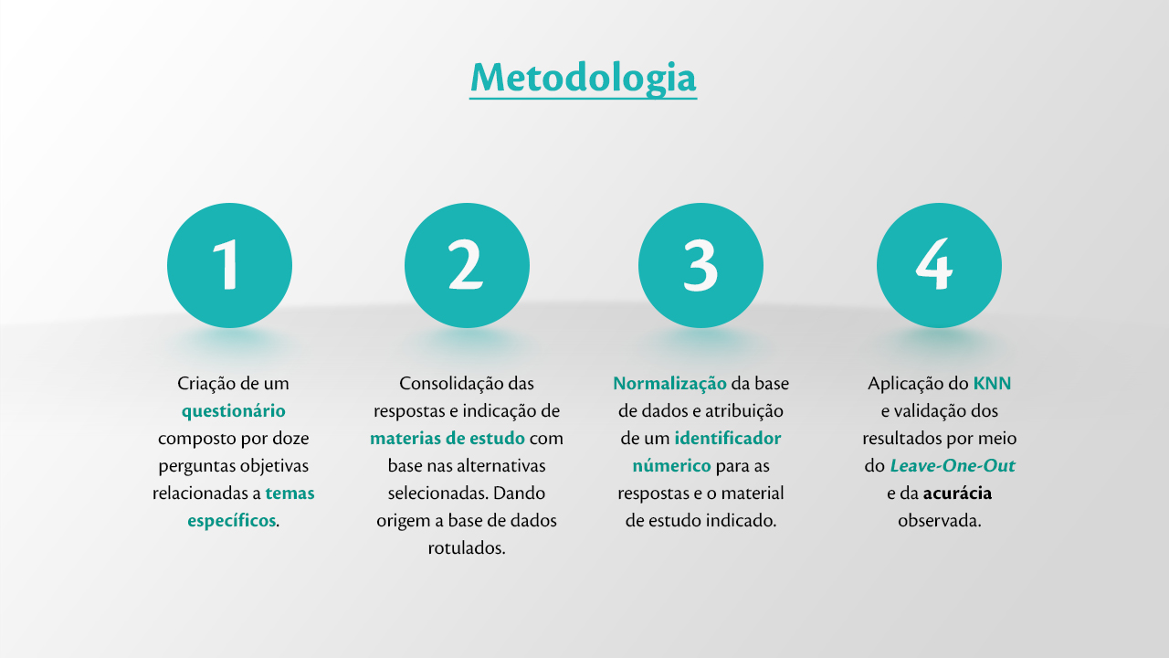
Alterar o texto para deixar claro que estamos tratando de perguntas objetivas
Deixar claro a sequência das coisas. Talvez incluir números.
Incluir um slide detalhando a metodologia (minha sugestão) kkk
08

Slide 10
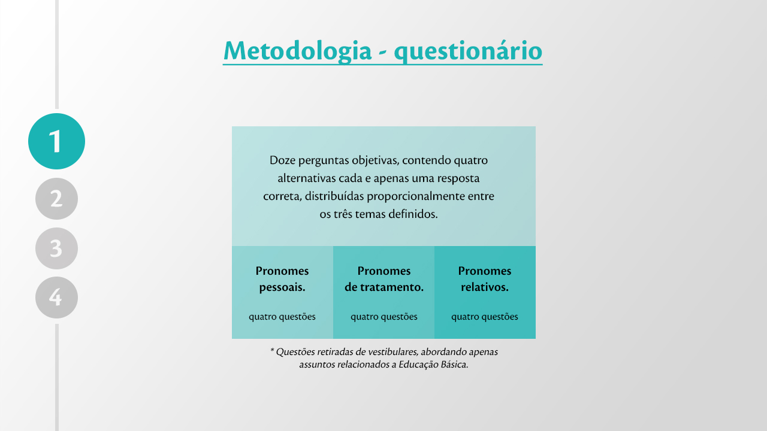
09

Slide 11
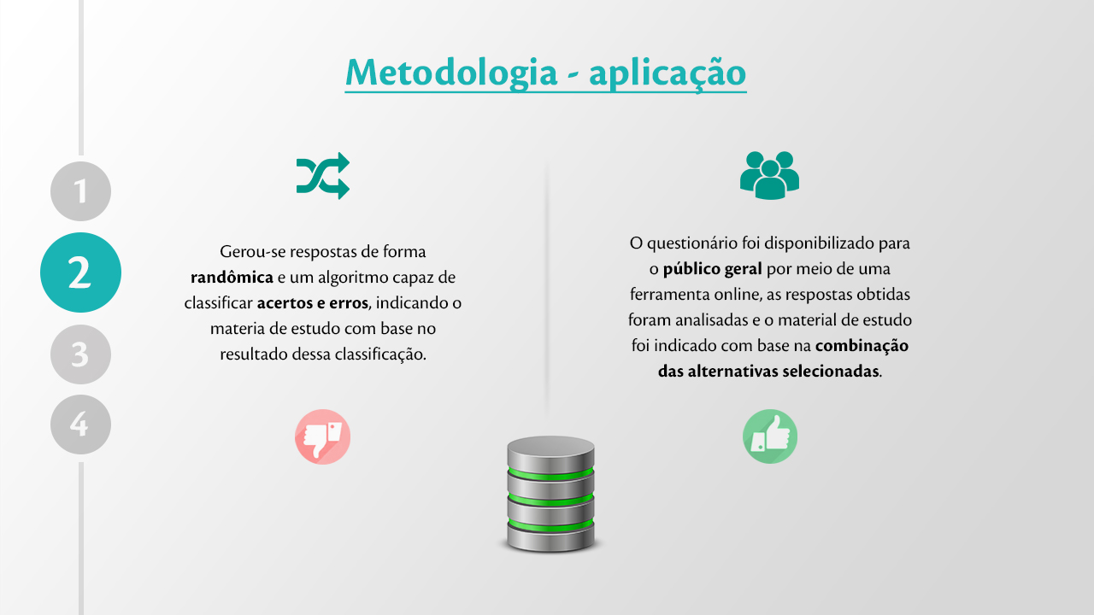
10

Slide 12
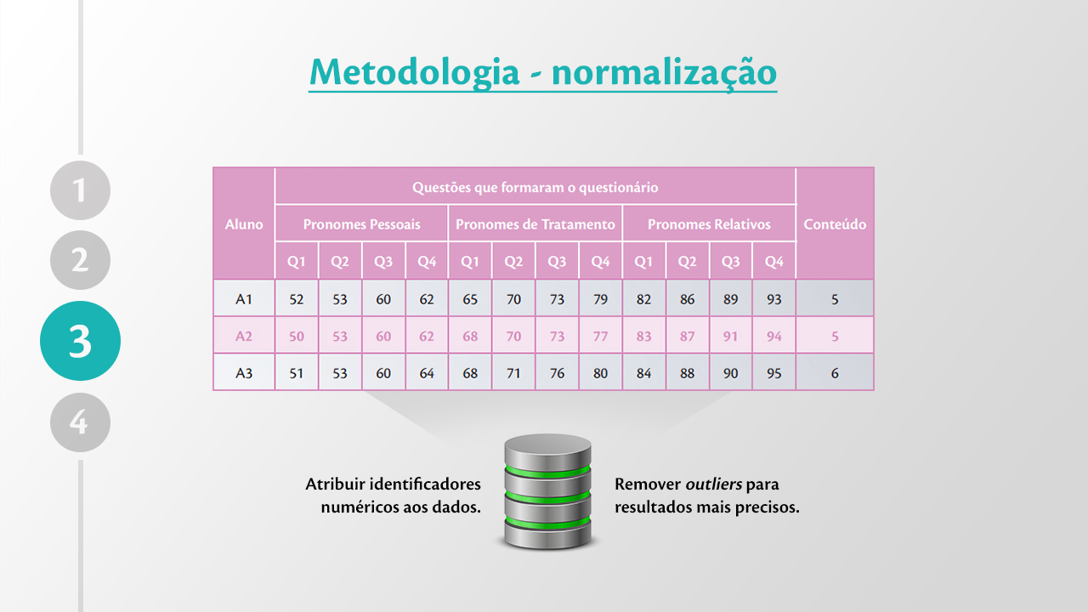
11

Slide 13
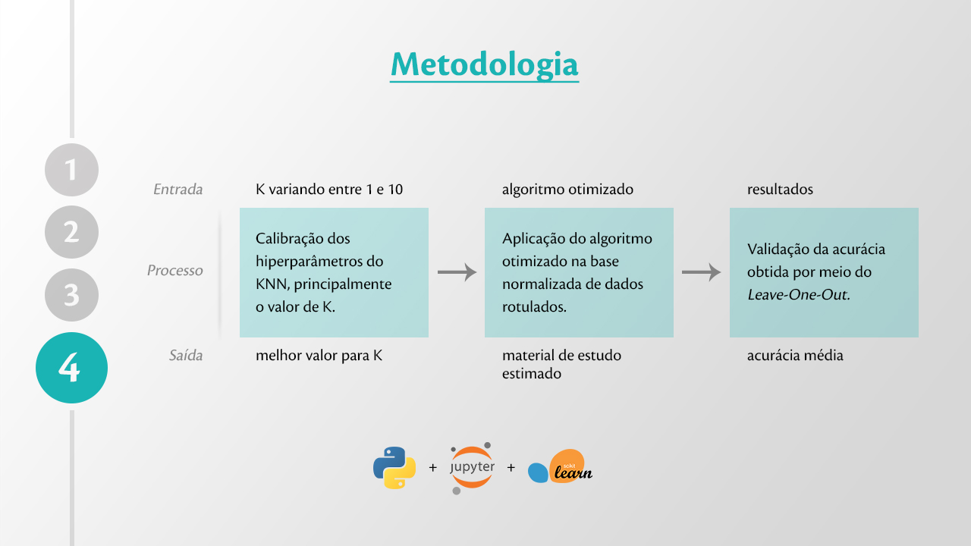
12

Slide 14

13

Slide 15
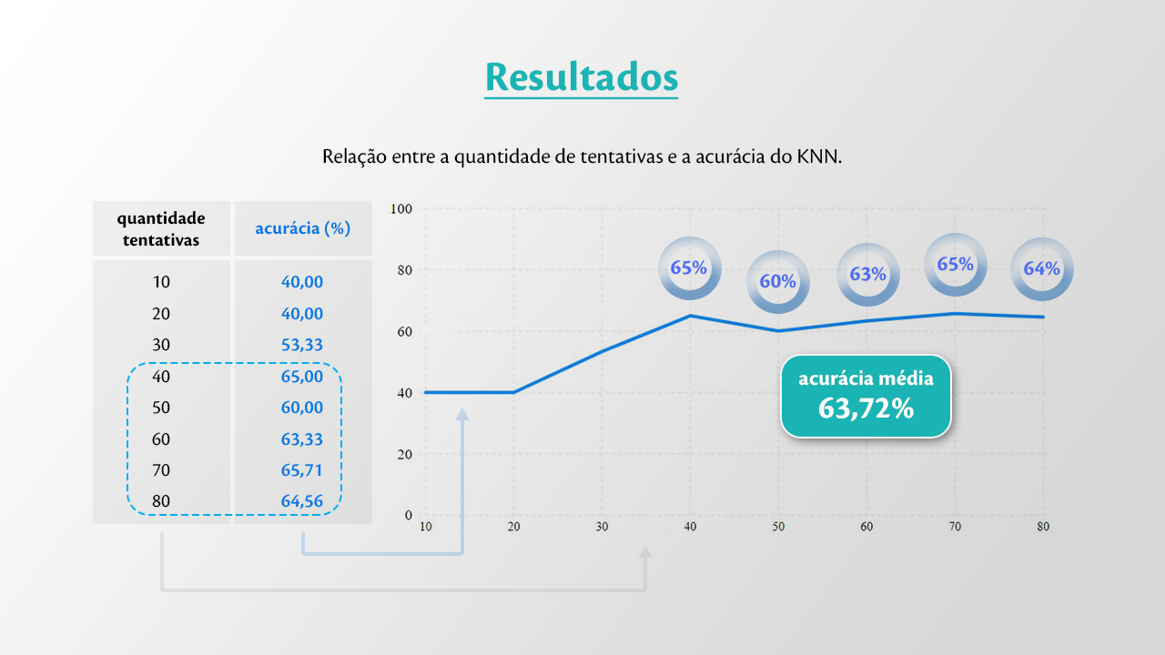
14

Slide 16
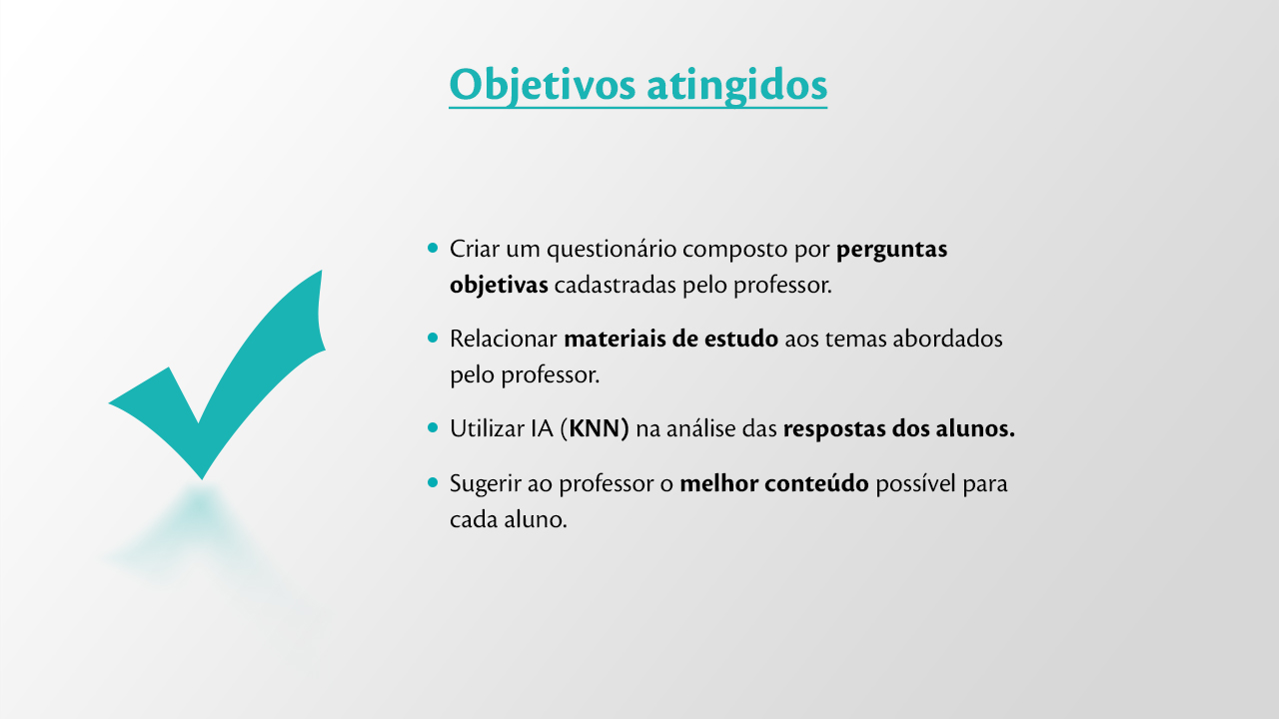
15

Slide 17
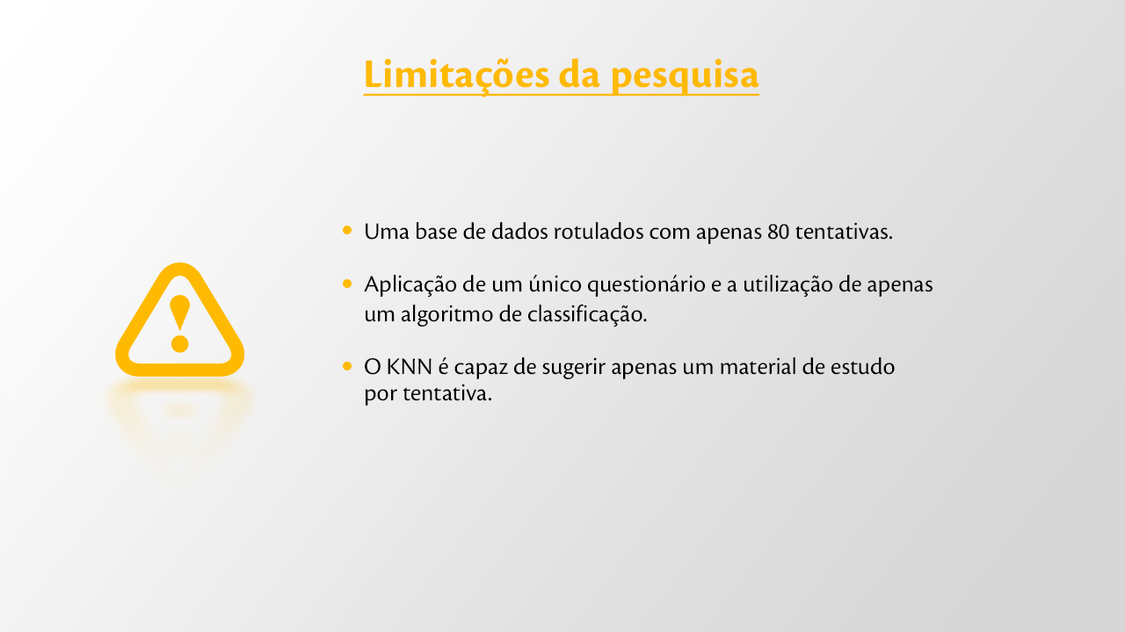
16

Slide 18
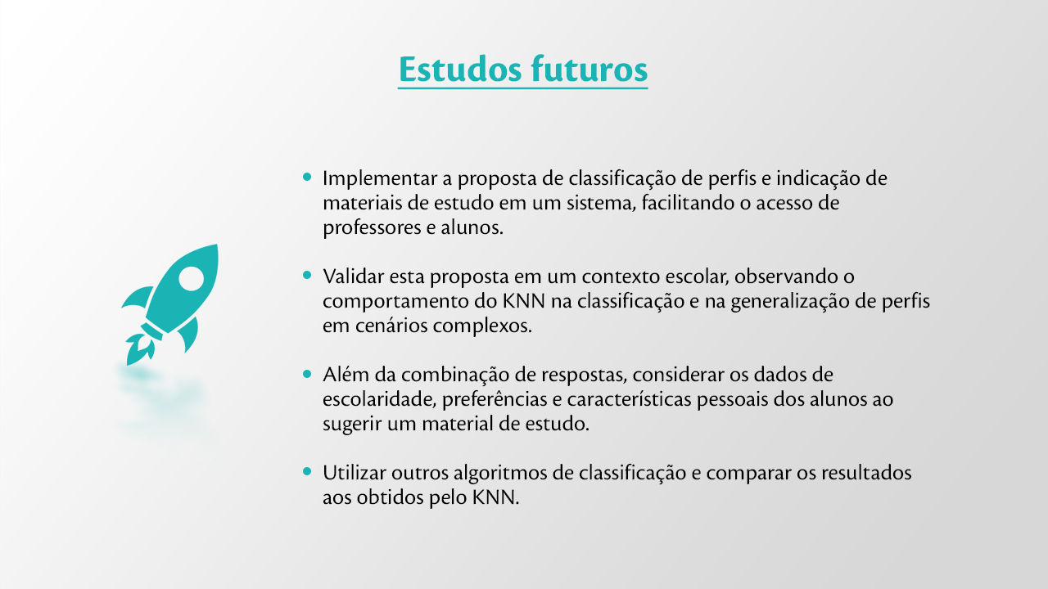
17

Slide 19

18

Slide 20

Incluir um slide de Incluir link do GTI para o material.

